Slide 1
Boost Converter
Schakelende voeding voor een hogere spanning te bekomen
Jan Genoe
Februari 2022

Slide 3
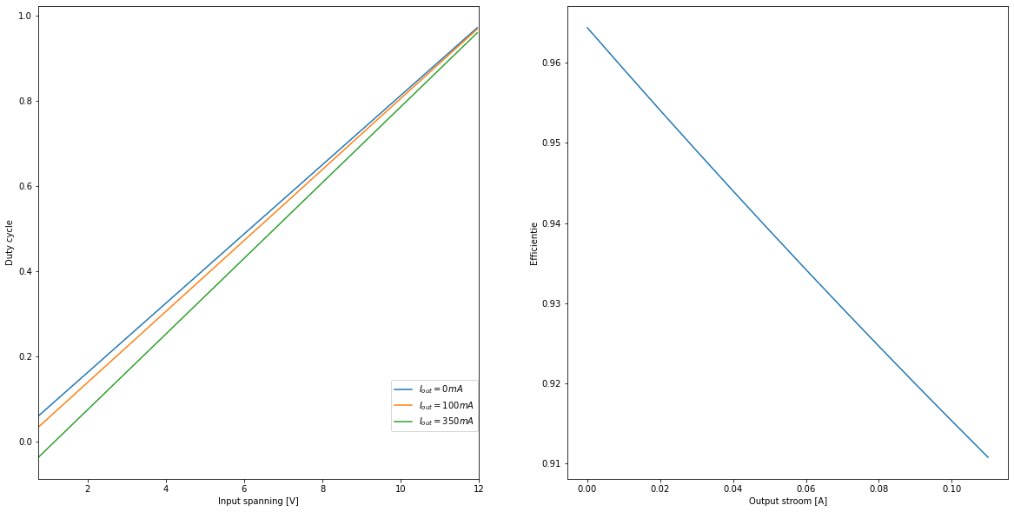

Slide 5
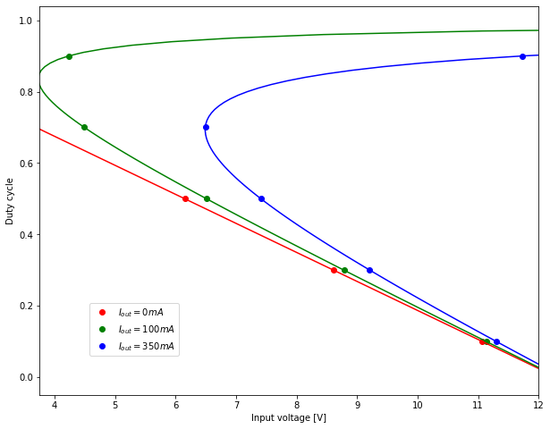

Slide 6
